Slide 1
Волонтерский отряд на базе Ломовской модельной сельской библиотеки
Ломовская модельная библиотека МБУК «Корочанская центральная библиотека имени Н.С.Соханской (Кохановской)

Slide 2
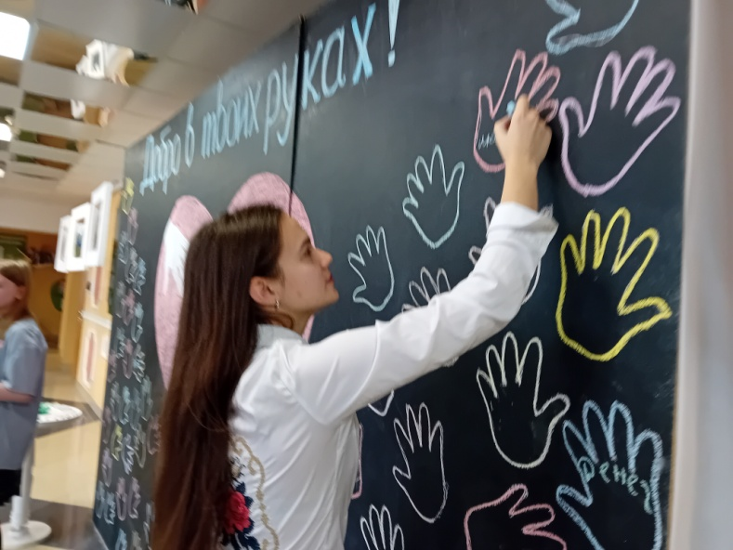
Направления волонтёрства, развивающиеся на территории Ломовского сельского поселения
Патриотическое волонтёрство
Просветительское волонтёрство
направлено сохранение исторической памяти (работа с архивами библиотеки, сбор и оцифровка документов у жителей, работа над созданием электронных ресурсов)
волонтерами проводится работа по информационному просвещению населения, распространению просветительских материалов
Событийное волонтёрство
Социальное волонтёрство
направлено на помощь в организации и проведении крупных значимых мероприятий местного, регионального, федерального и международного уровней.
направлено на установление коммуникационных связей с жителями села различных возрастных категорий, оказание помощи населению в пользовании информационных ресурсов

Slide 3
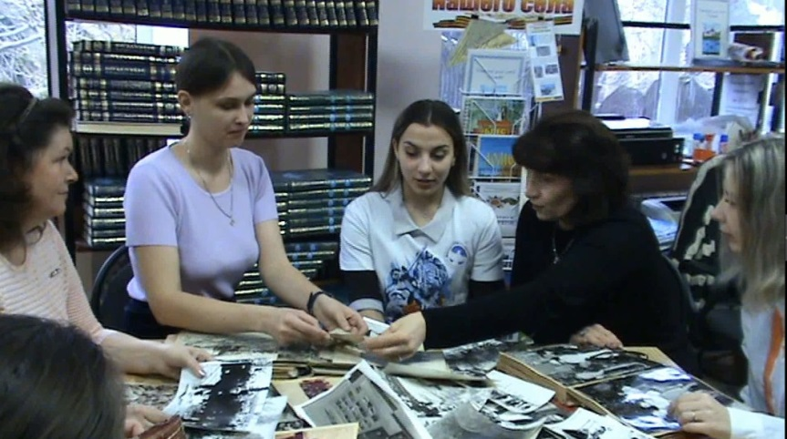
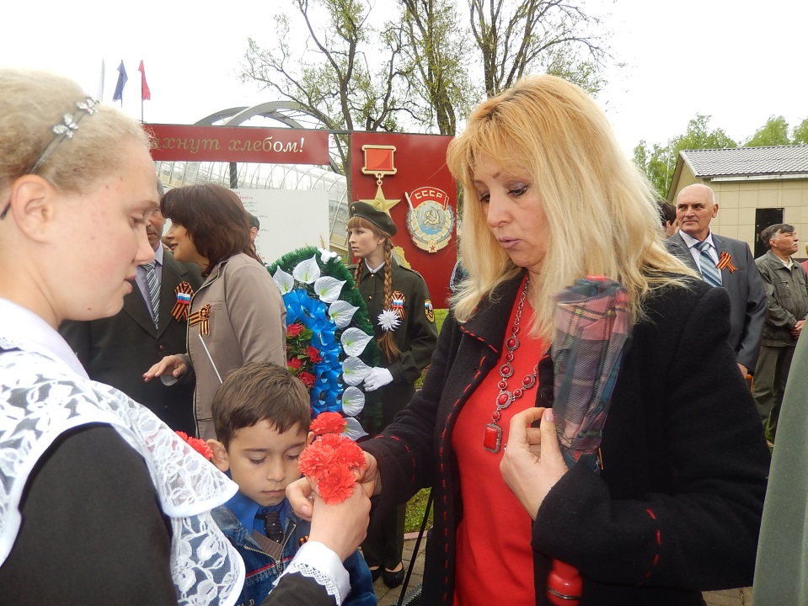
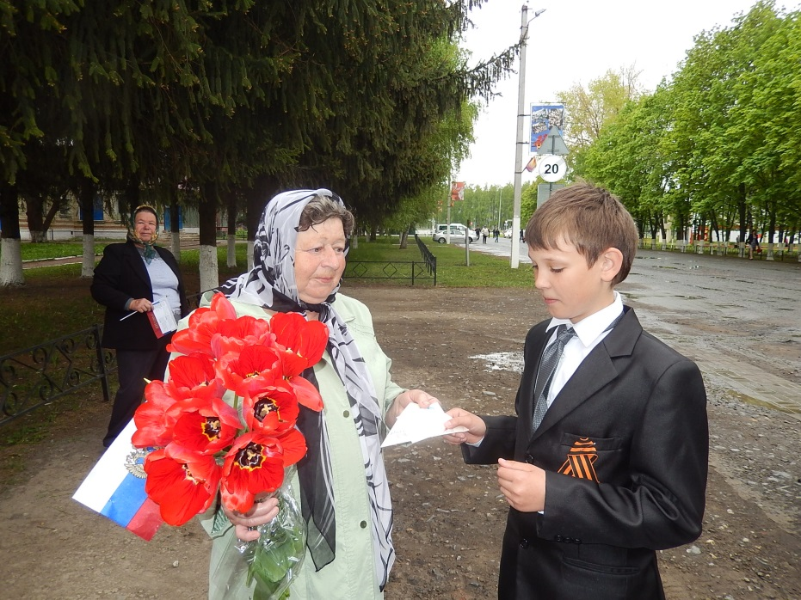
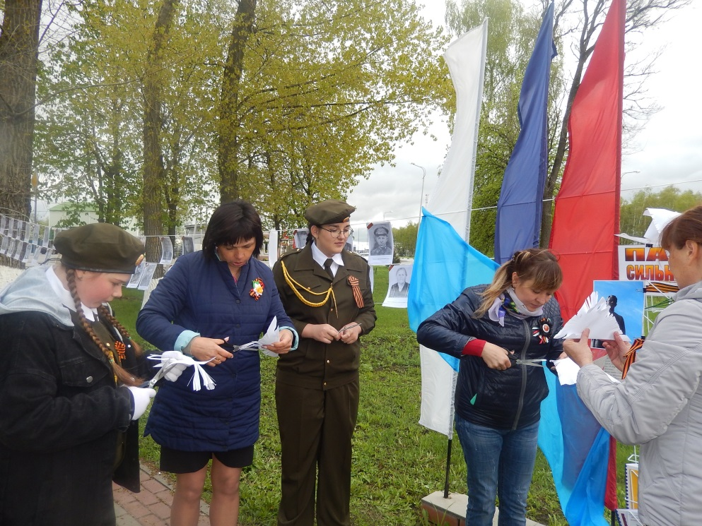
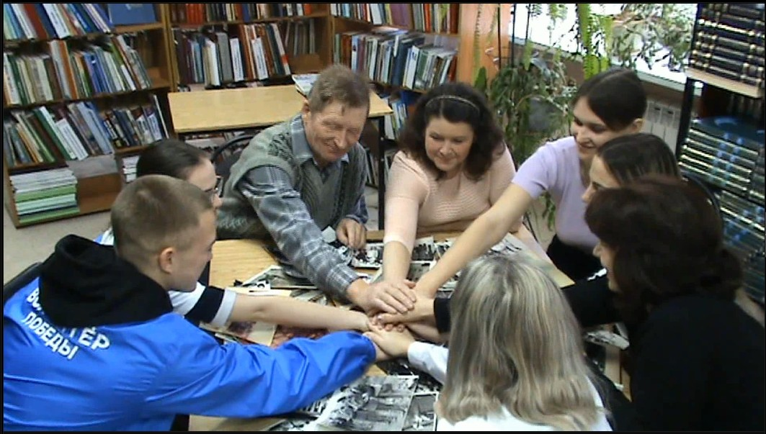
Патриотическое волонтёрство

Slide 4
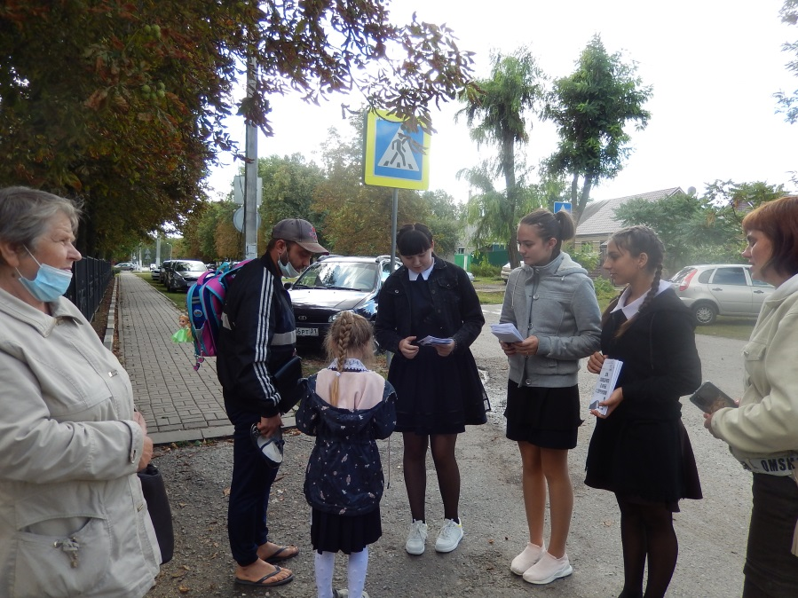
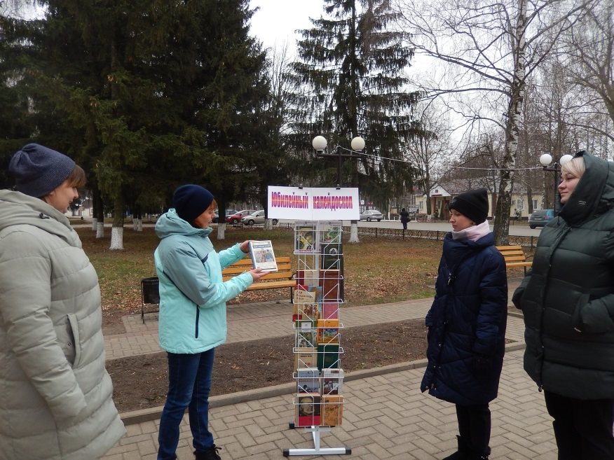
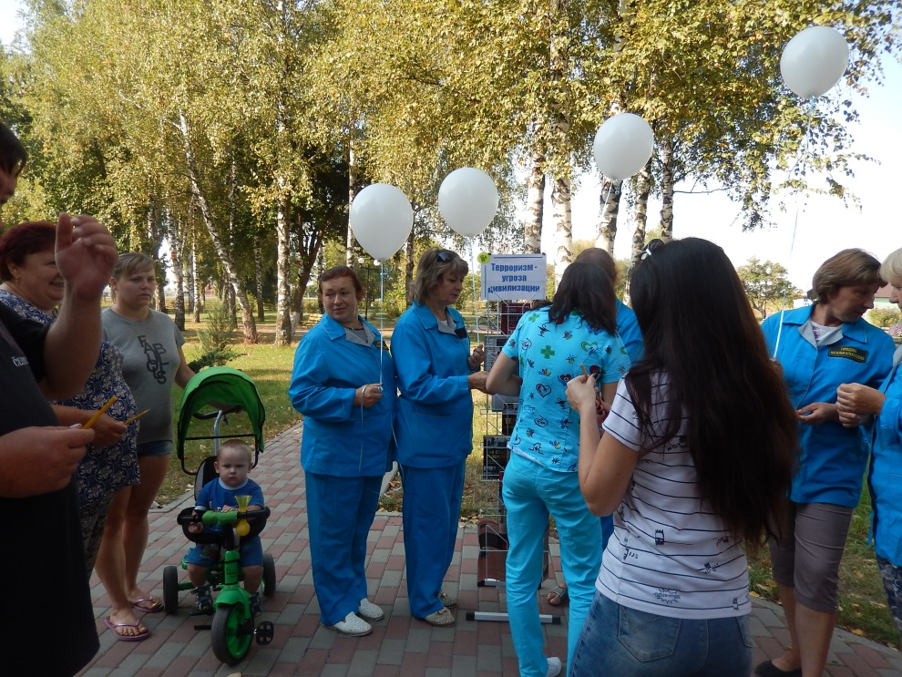
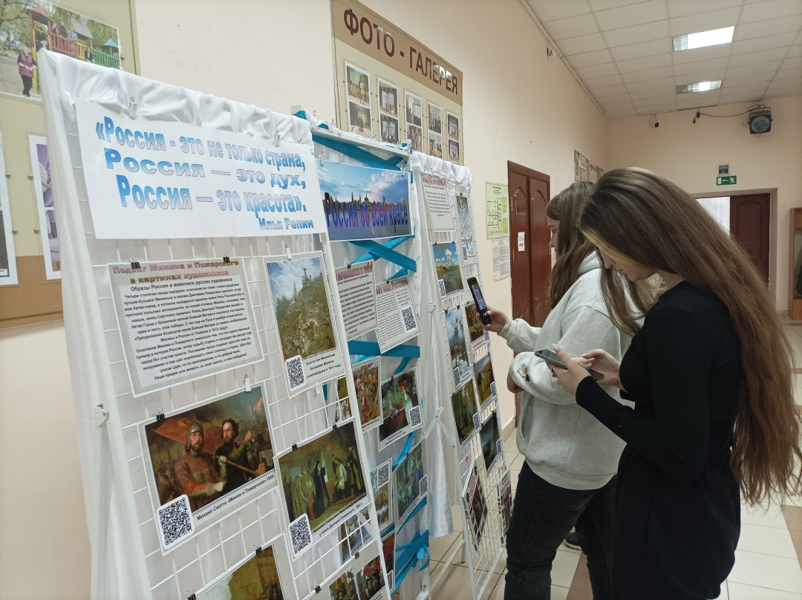
Просветительское волонтёрство

Slide 5
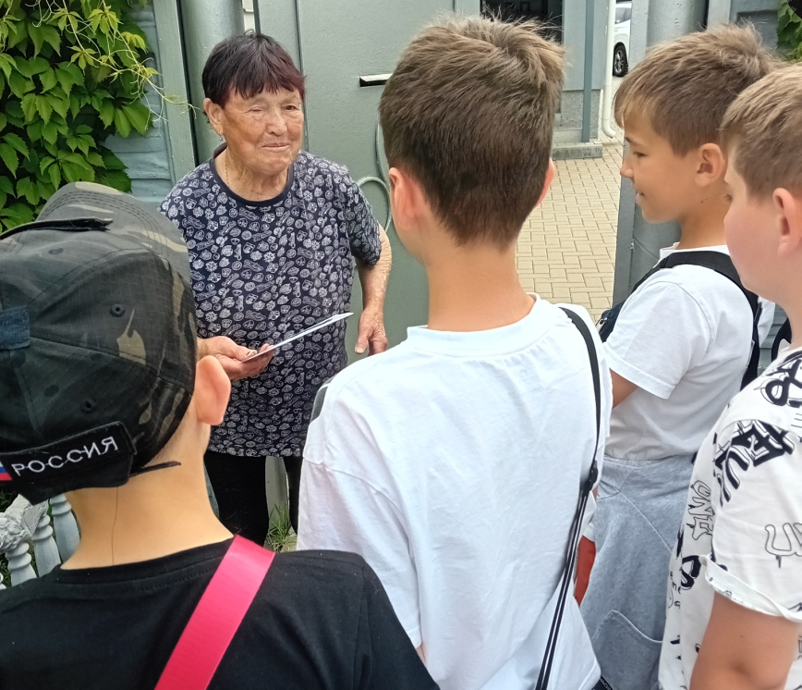
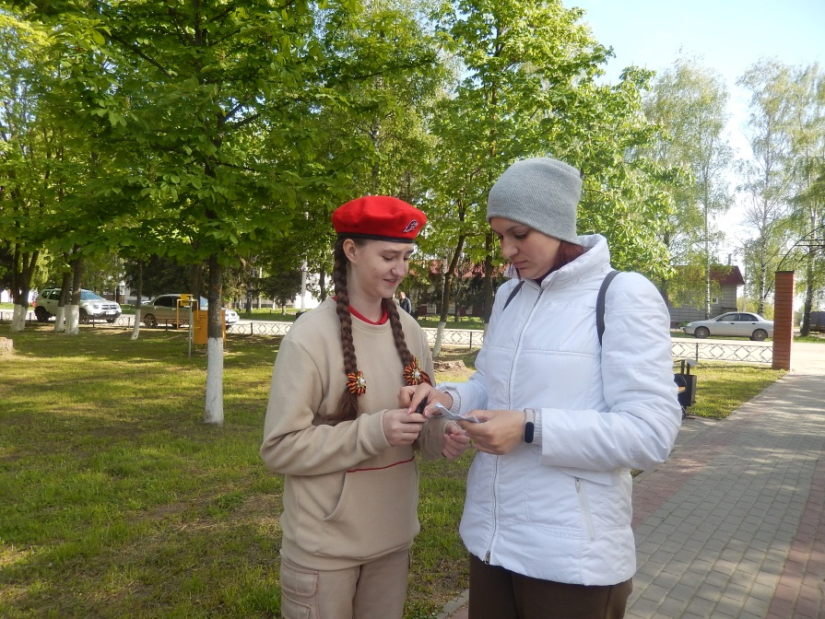
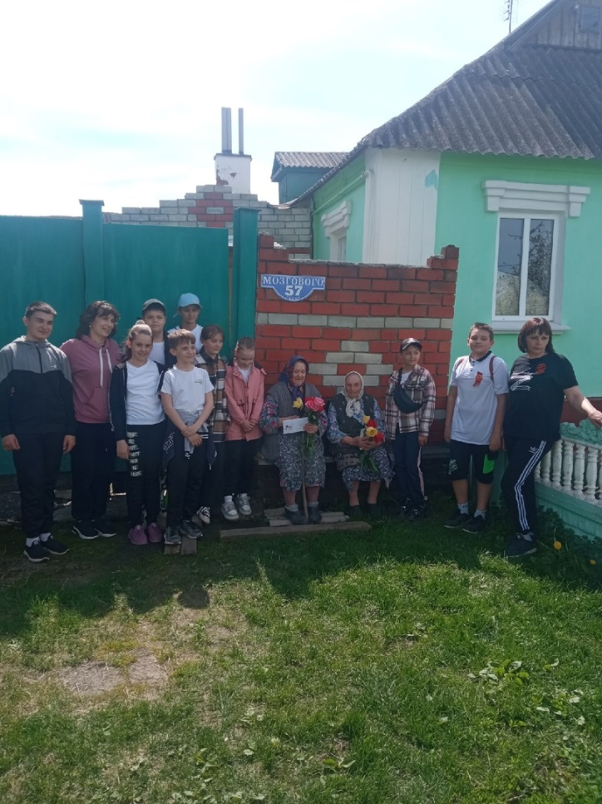
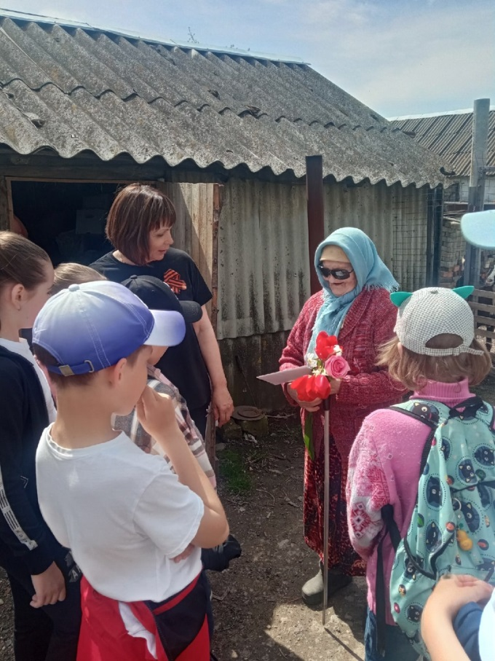
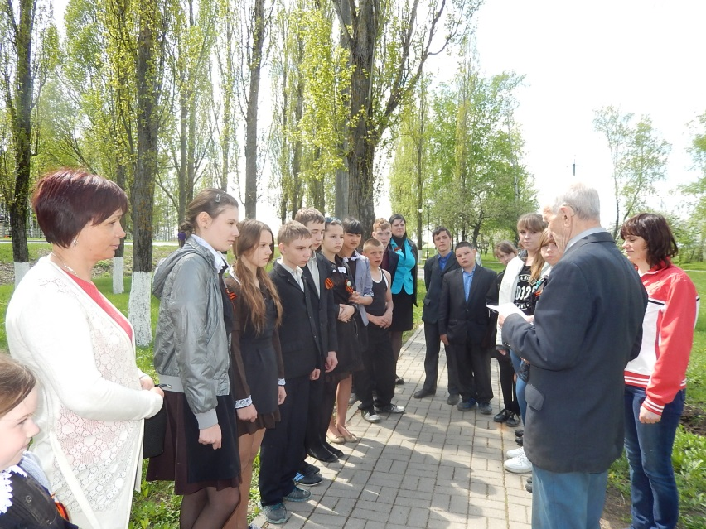
Социальное волонтёрство

Slide 6
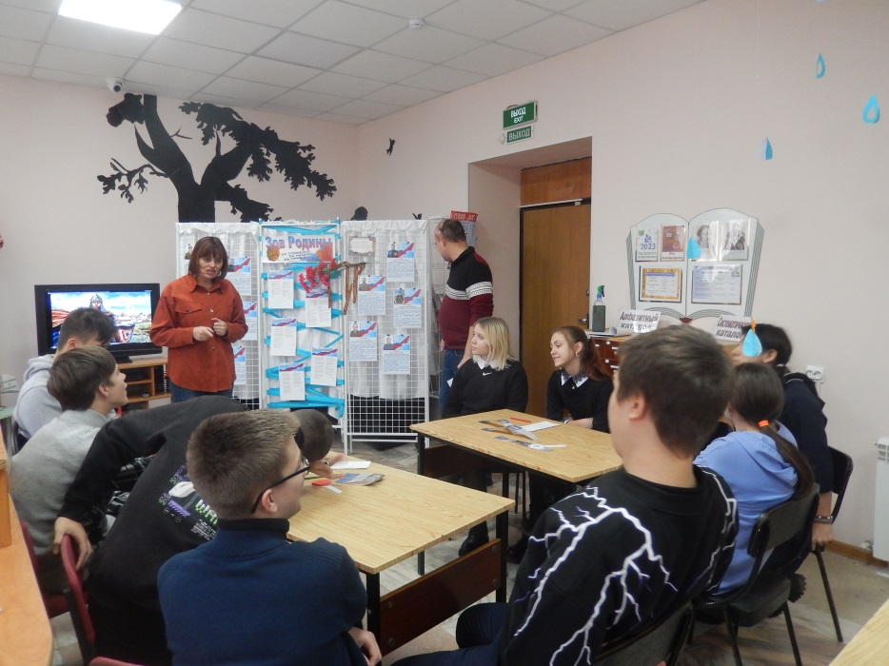
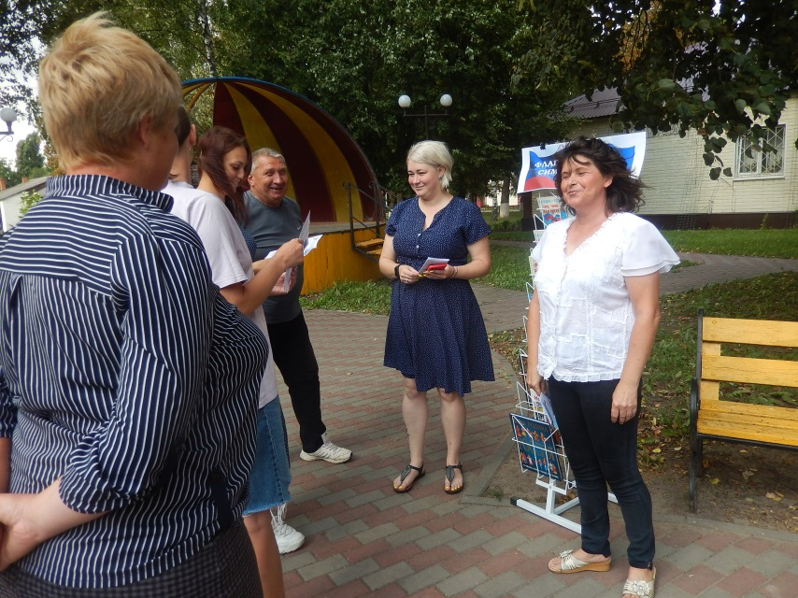
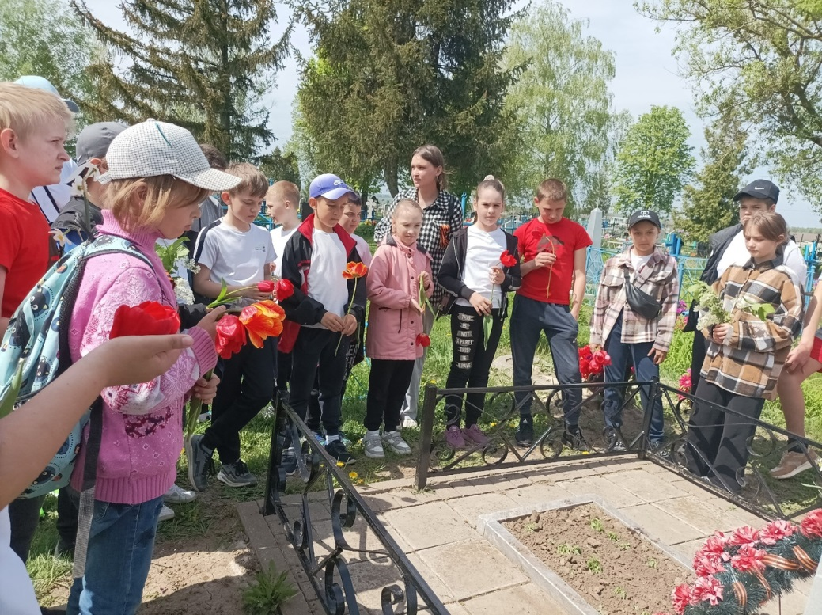
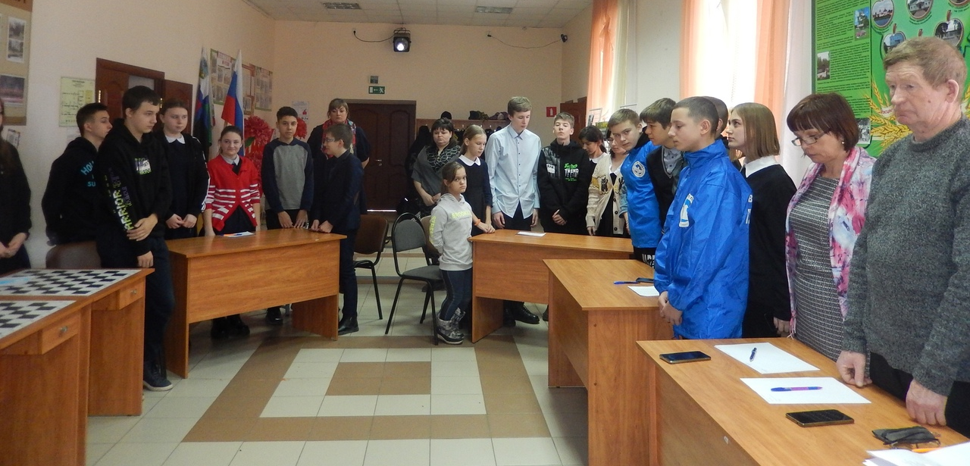
Событийное волонтёрство

Slide 7
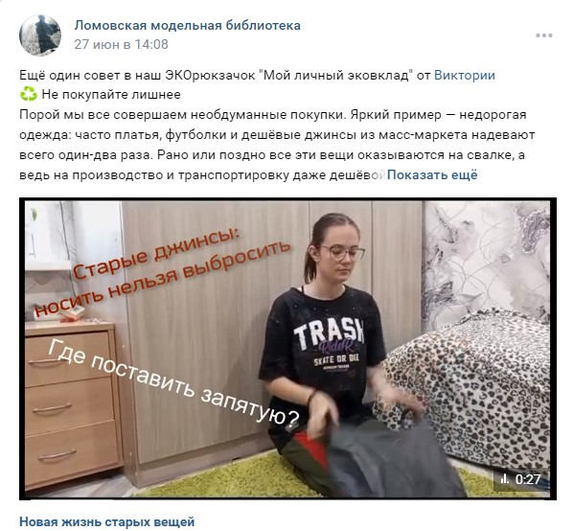

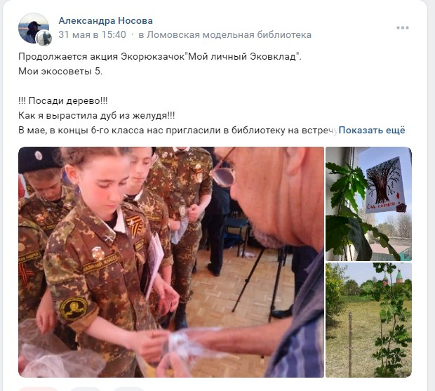

Участие волонтеров в онлайн-акциях
ЭКОрюкзачок "Ваш личный ЭКОвклад"
Онлайн-марафон «Движение –
это жизнь!»

Slide 8
Перспективы развития волонтерского движения в Ломовском сельском поселении
Вовлечение в добровольческую деятельность в качестве волонтеров культуры не менее 40% пользователей подросткового и молодежного возраста
Развитие серебряного волонтерства на территории Ломовского сельского поселения. Вовлечение серебряных волонтеров в просветительскую и культурную деятельность
Развитие социального партнерства с НКО и другими волонтерскими отрядами в сфере добровольчества
Создание условий для пропаганды волонтерского движения и активизации участия учащихся в социально-значимых акциях и проектах на территории поселения
Вовлечение в волонтерскую деятельность трудных подростков и членов семей из группы риска

